Slide 1
操作系统实践
第10章 Linux综合应用
山东科技大学操作系统教研组

Slide 2
本章目标
加深对多进程、进程通信、数据库等知识的理解；
熟练掌握利用Qt进行应用开发的技能；
了解软件工程实施的大体流程。

Slide 3
第10章 Linux综合应用
系统需求
原型设计
系统设计
系统实现
综合实训

Slide 4
系统需求
1.功能需求
实现即时通信中的文字通信功能。具体地，所有注册并在线的用户可以在一个公共聊天室进行文字聊天，并具有注册和登录功能。
2.界面需求
用户界面美观、友好。
3.技术需求
（1）跨平台。可以在不同操作系统环境下编译、运行。
（2）可靠性。无论出现用户操作错误还是系统异常，都要保证系统不会出现崩溃现象。
（3）可扩展性。在设计系统架构、数据结构以及编程实现时，要充分考虑扩展性，保证未来的功能扩展不会导致系统架构、数据结构的变动以及对代码的大幅度修改。

Slide 5
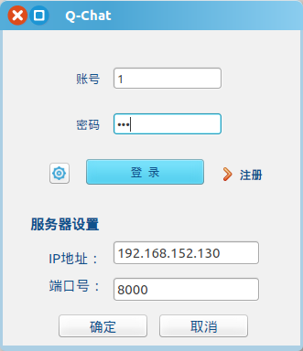
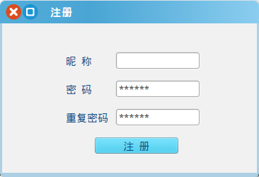
原型设计
客户端

Slide 6
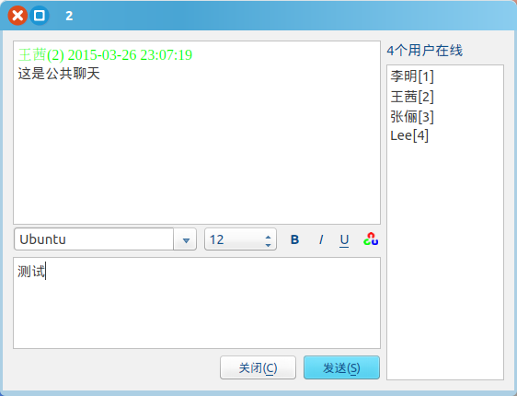

Slide 7
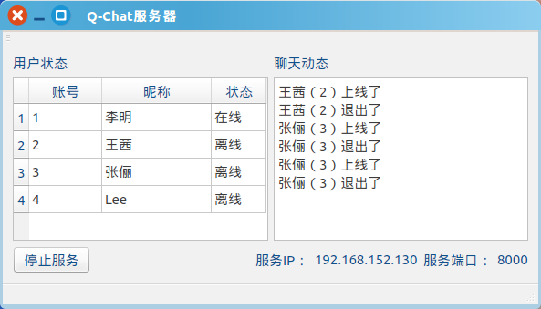
服务器端

Slide 8
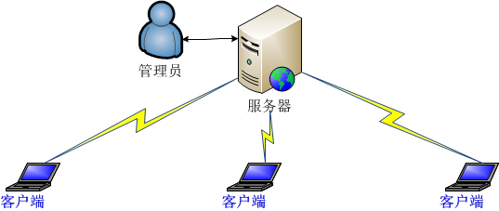
系统设计
系统架构

Slide 9
客户端功能设计
聊天
发送聊天信息；接收并显示聊天信息。
接收用户信息
接收并显示用户列表。
注册
向服务器发送注册信息，接收并处理来自服务器的注册响应。若注册失败，返回注册界面；成功则直接进入主窗口。

Slide 10
登录
向服务器发送登录信息，接收并处理来自服务器的登录响应。若登录失败，返回登录界面；成功则进入主窗口。
退出登录
向服务器发送退出登录消息，并退出程序。

Slide 11
服务器功能设计
监听并响应客户端请求
监听来自客户端的各种请求并作出响应。
监听并广播用户状态
侦测用户在线状态，当状态发生变化时通知到各客户端。
用户管理
维护用户账户资料、网络地址、状态等信息。

Slide 12
系统实现
数据结构（通信协议）
宏定义
本系统涉及到的各种宏都定义在文件common.h中，主要包括消息类型，用户状态等。
消息类QMsg
消息类用于客户端与服务器之间的通信。主要包括以下属性：消息类型、发送者ID、消息内容。
用户类QUser
主要属性包括：用户ID、密码、昵称、状态、IP、端口号等等。

Slide 13
客户端实现
登录窗口（QDlgLogin）
主要功能是将登录信息（用户帐号和密码）发往服务器。当收到来自服务器的登录成功消息时，新建聊天窗口（QDlgGChat），并将登录用户ID、服务器IP地址及端口号传递给它，然后关闭自身。
通过登录窗口可以打开注册窗口和设置服务器IP地址及端口号。
登录及注册用的都是TCP套接字（基类是QTcpSocket）。

Slide 14
注册窗口（QDlgRegister）
主要功能是将注册信息（昵称、密码）发往服务器。如果注册成功，服务器会返回一个用户ID，并直接登录。
聊天窗口（QDlgGChat）
客户端的主要窗口，功能是发送、接收并显示聊天信息、显示用户列表。
所有聊天信息都是通过服务器转发的，并没有采用点对点通信；
聊天所用的套接字是数据报（UDP）套接字（派生自QUdpSocket）。

Slide 15
服务器端实现
数据库（db_chat）及其访问接口类（QMyDB）
数据库主要用来存储所有注册用户的信息。
QMyDB为服务器的其他部分提供了访问数据库的方法，包括连接数据库、关闭数据库、新建用户、获取用户信息、更新用户状态等等。

Slide 16
主窗口（QWinMain）
它为服务器管理人员提供管理操作界面，主要功能是启动/停止服务、监视用户状态。
服务器（QServer）
QServer派生自QTcpServer，主要功能是监听并维护来自客户端的连接请求。
每当监听到新连接，它会创建一个线程（QTcpThread）来处理客户端的注册和登录请求。

Slide 17
综合实训
私聊
客户端
首先需要增加一个基于QMainWindow类的主窗口，主要用于显示用户列表以及打开聊天窗口。再增加一个基于QDialog类的私聊窗口，外观上与QDlgGChat相比少一个用户列表。消息类型增加一个私聊类型（在文件common.h中）。每当客户端收到一个私聊消息，根据发送者ID判断对应私聊窗口是否已经存在，如果存在则将消息发往该窗口，否则新建一个与该发送者关联的私聊窗口。当双击用户列表中的某个用户时，则打开相应的私聊窗口，主动发起聊天。
服务器端
需要相应增加对私聊消息的处理，即仅将该消息发往消息指定的接收者。

Slide 18
好友功能
在服务器端的数据库中增加一个好友关系映射表（包括用户ID和好友ID两个字段），当服务器收到客户登录请求时，检索该表中与该客户ID对应的用户（好友）ID，仅为该客户提供这些好友的信息。

Slide 19
群聊
群聊在形式上和本章实现的公共聊天很相似，参与聊天的不再是所有注册用户，而是属于某个分组（群）的用户。
客户端需要设计基于QDialog类的群聊窗口，并可以向服务器发出群的注册、解散、资料维护以及设置群管理员等请求。
服务器端要增加群表（主要包括群ID、创建者ID、群名称等字段），并可以响应有关群的各种请求。

Slide 20
历史记录
在客户端定义数据库或自定义文件用以保存历史聊天记录（至少包括发送者ID、发送时间、聊天内容3个字段），并提供对历史记录的删除、导入、导出等维护功能，这样的历史记录功能不需要服务器的任何支持。当然，服务器端可以增加历史记录存储功能，以允许用户将聊天记录上传到服务器，并提供下载功能。

Slide 21
离线消息
服务器端增加离线消息表，包括发送者ID、接收者ID、发送时间、消息内容等字段。为用户转发聊天消息时，如果该用户处于离线状态则将该消息内容存入离线消息表。
当收到用户登录请求时，除一般的登录响应以外，还要检查离线消息表中是否有发往该用户的消息，若有，则发给该用户，并将发送成功的离线消息删除。

